Slide 1
机器学习
第6节
涉及知识点：
决策树、ID3决策树、CART决策树、集成学习概念及应用、集成学习的组合模型、Bagging算法
Bagging算法有效性分析
树模型基础
张伟楠 – 上海交通大学

Slide 2
决策树
讲师：张伟楠 – 上海交通大学

Slide 3
01
泛函空间优化
02
决策树

Slide 4
泛函空间优化
01

Slide 5
泛函空间优化
函数逼近
问题设定：
样例特征空间 $𝒳$
样例标签空间 $𝒴$
内在的未知映射函数（目标函数）$f:𝒳↦𝒴$
函数假设集合$H=\left\{h\right|h:𝒳↦𝒴\}$
输入：由未知函数生成的训练数据
输出：对$f的$最佳逼近假设$h∈H$
优化：在泛函空间中进行，而不仅仅着眼于参数空间
$$\left\{\left(x^{\left(i\right)},y^{\left(i\right)}\right)\right\}=\left\{\left(x^{\left(1\right)},y^{\left(1\right)}\right),…,\left(x^{\left(n\right)},y^{\left(n\right)}\right)\right\}$$

Slide 6
泛函空间优化
树模型：
中间节点用于分割数据
叶子节点用于标签预测
连续数据举例
$$x1 < a1$$
根节点
$$x2$$
Class 1
Class 2
Yes
No
$$a3$$
$$x2 < a2$$
$$x2 < a3$$
$$a2$$
中间节点
Yes
No
Yes
No
Class 2
Class 1
$$y = −1$$
$$y = 1$$
$$y = 1$$
$$y= −1$$
叶子节点
$$a1$$
$$x1$$

Slide 7
泛函空间优化
树模型：
中间节点用于分割数据
叶子节点用于标签预测
离散/类别数据举例
Outlook
根节点
Sunny
Overcast
Rain
Humidity
$$y = 1$$
Wind
中间节点
叶子节点
High
Normal
Strong
Weak
$$y = −1$$
$$y = 1$$
$$y = −1$$
$$y = 1$$
叶子节点

Slide 8
泛函空间优化
函数逼近
问题设定：
样例特征空间 $𝒳$
样例标签空间 $𝒴$
内在的未知映射函数（目标函数）$f:𝒳↦𝒴$
函数假设集合$H=\left\{h\right|h:𝒳↦𝒴\}$
输入：由未知函数生成的训练数据
输出：对$f的$最佳逼近假设$h∈H$
在这里，每一个假设$h$为一棵决策树
$$\left\{\left(x^{\left(i\right)},y^{\left(i\right)}\right)\right\}=\left\{\left(x^{\left(1\right)},y^{\left(1\right)}\right),…,\left(x^{\left(n\right)},y^{\left(n\right)}\right)\right\}$$

Slide 9
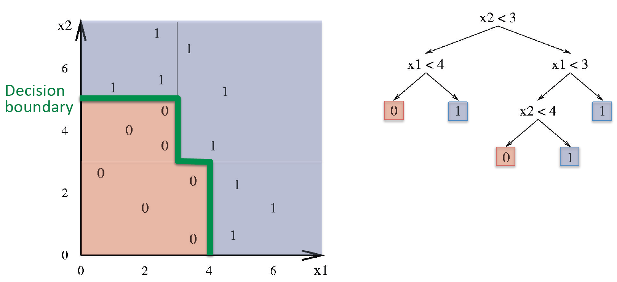
泛函空间优化
决策边界
决策树将特征空间分割成与坐标轴平行的（超）矩形
每一个矩形区域由一个标签，或者不同标签的概率分布所标记

Slide 10
泛函空间优化
决策树研究历史
二十世纪六十年代，Hunt和同事们使用穷举搜索树（CLS）对人类的认知学习进行建模
七十年代末期，Quinlan发明了根据信息增益启发式搜索的ID3，从样例中学习专家系统
同时，Breiman、Friedman以及同事们发明了与ID3类似的分类回归树（CART）
二十世纪八十年代，许多关于决策树的改进被引入，用于处理噪声、连续特征、丢失特征以及分裂标准等，多种专家系统都得到了发展
在1993年， Quinlan更新并且发布了决策树程序包C4.5
程序包Sklearn（Python）Weka（Java）现在都包含了ID3以及C4.5

Slide 11
决策树
02

Slide 12
决策树
决策树
树模型：
中间节点用于分割数据
叶子节点用于标签预测
树模型的核心问题：
如何选择分裂节点的条件？
如何做出预测？
如何决定树结构？

Slide 13
决策树
节点分裂
如何选择分裂节点的条件？
Outlook
Temperature
Sunny
Overcast
Rain
Hot
Mild
Cool
选择具有更强分类能力的特征
量化地说，即具有更高的信息增益的特征

Slide 14
决策树
信息论基础
（香农）熵（entropy）的含义是：接收的每条消息中包含的信息的平均量
令$X$为包含$n$个离散取值的随机变量
其熵$H(X)$为
容易证明
$$P\left(X=x_{i}\right) =p_{i}$$
$$H\left(X\right)=−\sum_{i=1}^{n}{p_{i}}logp_{i}$$
$$H\left(X\right)=−\sum_{i=1}^{n}{p_{i}}logp_{i}≤−\sum_{i=1}^{n}{ }\frac{1}{n}log\frac{1}{n}=logn$$

Slide 15
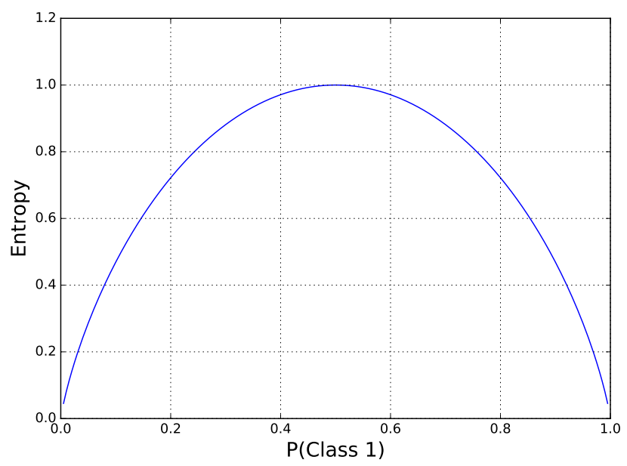
决策树
熵的图示
二项分布的熵
$$H\left(X\right)=−p_{1}logp_{1}−(1−p_{1})log(1−p_{1})$$

Slide 16
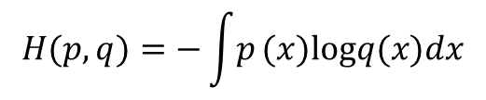
决策树
交叉熵
交叉熵（cross entropy）用来度量两个随机变量分布之间的差异
连续情况下公式为
与KL散度比较
$$H\left(X,Y\right)=−\sum_{i=1}^{n}{P(X=i)}logP(Y=i)$$
$$H(p,q)=−\int{p}(x)logq(x)dx$$
$$D_{\text{KL}}(p‖q)=\int{p}(x)log\frac{\left.p(x\right)}{\left.q(x\right)}dx=H(p,q)−H(p)$$

Slide 17
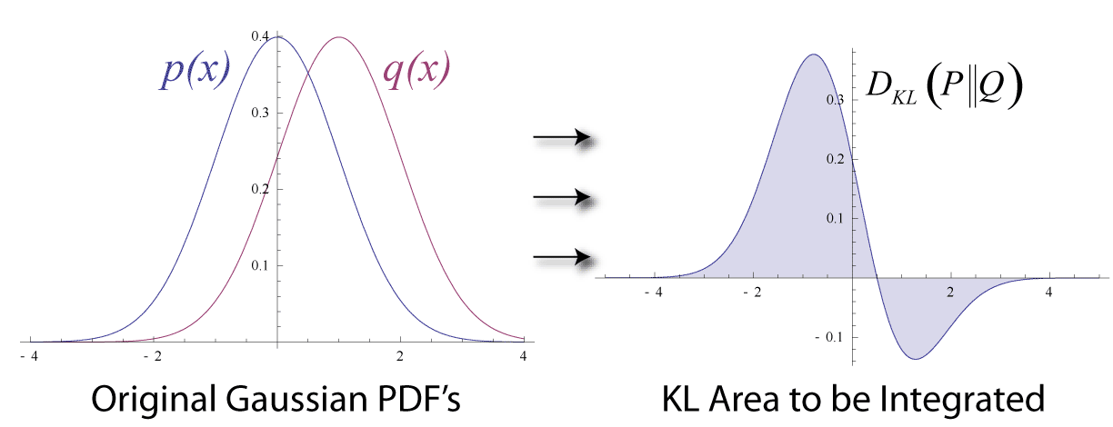
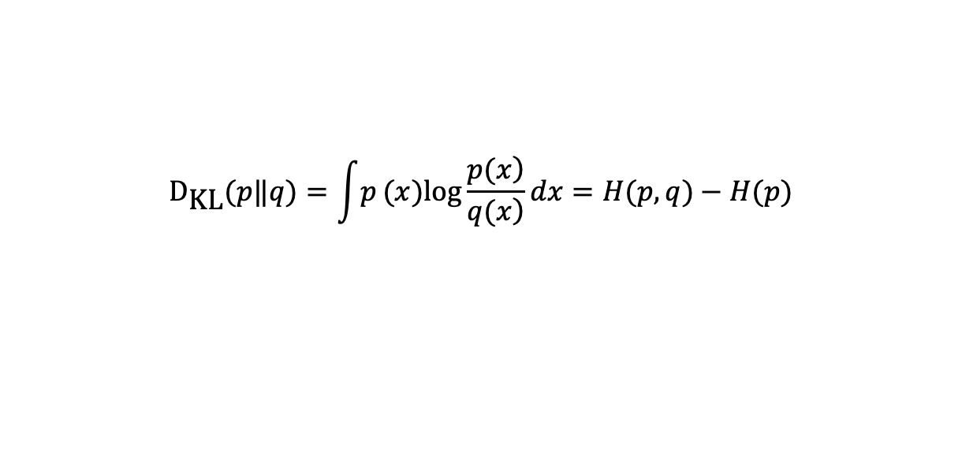
决策树
KL散度
KL散度（Kullback–Leibler divergence）也称相对熵（relative entropy），是两个概率分布之间差别的非对称性的度量
$$D_{\text{KL}}(p‖q)=\int{p}(x)log\frac{\left.p(x\right)}{\left.q(x\right)}dx=H(p,q)−H(p)$$

Slide 18
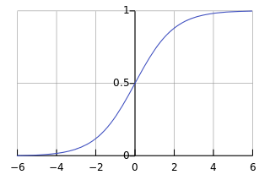
决策树
回顾逻辑回归中的交叉熵
$$\frac{\left.∂σ(z\right)}{∂z}=σ(z)(1−σ\left(z\right))$$
逻辑回归是一种二分类模型
$$p_{θ}(y=1|x)=σ\left(θ^{T}x\right)=\frac{1}{1+e^{−θ^{T}x}}$$
$$\left.σ(x\right)$$
$$p_{θ}(y=0|x)=\frac{e^{−θ^{T}x}}{1+e^{−θ^{T}x}}$$
$$x$$
交叉熵损失函数
$$ℒ\left(y,x,p_{θ}\right)=−ylogσ\left(θ^{T}x\right)−(1−y)log\left(1−σ\left(θ^{T}x\right)\right)$$
梯度函数
$$\frac{∂ℒ\left(y,x,p_{θ}\right)}{∂θ}=−y\frac{1}{σ\left(θ^{T}x\right)}σ(z)(1−σ(z))x−(1−y)\frac{−1}{1−σ\left(θ^{T}x\right)}σ(z)(1−σ(z))x$$
$$=\left(σ\left(θ^{T}x\right)−y\right)x$$
$$θ←θ+η\left(y−σ\left(θ^{T}x\right)\right)x$$

Slide 19
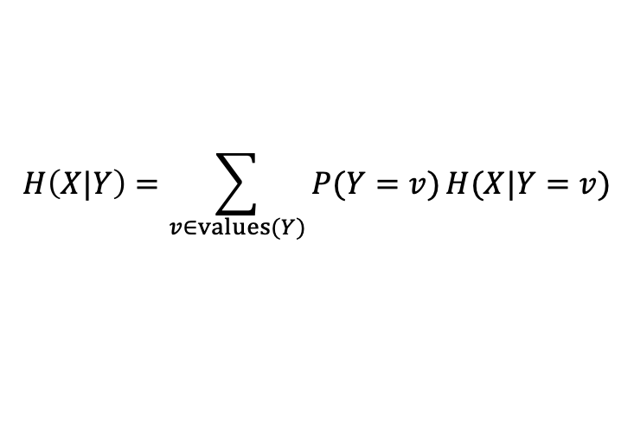
决策树
条件熵
$$H\left(X\right)=−\sum_{i=1}^{n}{P(X=i)}logP(X=i)$$
熵
在给定条件$Y=v$下，计算$X$的熵
在给定条件$Y$下，计算$X$的熵
给定条件$Y$下， $X$的信息增益（Information Gain）
$$H\left(X|Y=v\right)=−\sum_{i=1}^{n}{P\left(X=i | Y=v\right)}logP(X=i|Y=v)$$
$$H\left(X|Y\right)=\sum_{v∈values(Y)}{P(Y=v)}H(X|Y=v)$$
$$I(X,Y) =H(X)−H(X|Y)=H(Y)−H(Y|X)$$
$$=H(X)+H(Y)−H(X,Y)$$
此为$(X,Y)$的联合分布的熵，非$X,Y$的交叉熵

Slide 20
决策树
信息增益
给定条件$Y$下， $X$的信息增益
$$I(X,Y) =H(X)−H(X|Y)$$
$$=−\sum_{v}{P}(X=v)logP(X=v)+\sum_{u}{P}(Y=u)\sum_{v}{P}(X=v|Y=u)logP(X=v|Y=u)$$
$$=−\sum_{v}{P}(X=v)logP(X=v)+\sum_{u}{ }\sum_{v}{P}(X=v,Y=u)logP(X=v|Y=u)$$
$$=−\sum_{v}{P}(X=v)logP(X=v)+\sum_{u}{ }\sum_{v}{P}(X=v,Y=u)[logP(X=v,Y=u)−logP\left(Y=u\right)]$$
$$=−\sum_{v}{P}\left(X=v\right)logP\left(X=v\right)−\sum_{u}{P\left(Y=u\right)logP\left(Y=u\right)+}\sum_{u,v}{P}(X=v,Y=u)logP(X=v,Y=u)]$$
$$=H(X)+H(Y)−H(X,Y)$$
此为$(X,Y)$的联合分布的熵，非$X,Y$的交叉熵

Slide 21
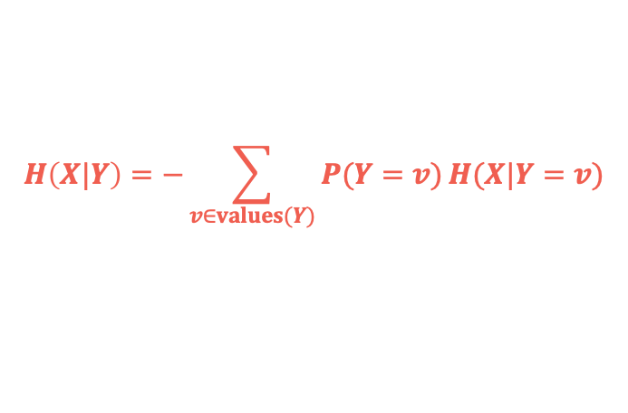
决策树
$$H\left(X|Y=v\right)=−\sum_{i=1}^{n}{P\left(X=i | Y=v\right)}logP(X=i|Y=v)$$
节点分裂
信息增益
$$H\left(X|Y\right)=−\sum_{v∈values(Y)}{P(Y=v)}H(X|Y=v)$$
Outlook
Temperature
Sunny
Overcast
Rain
Hot
Mild
Cool
$$\begin{matrix}H(X|Y=S)=−\frac{3}{5}log\frac{3}{5}−\frac{2}{5}log\frac{2}{5}=0.9710 \\ H\left(X | Y=O\right)=−\frac{4}{4}log\frac{4}{4}=0 \\ H(X|Y=R)=−\frac{4}{5}log\frac{4}{5}−\frac{1}{5}log\frac{1}{5}=0.7219 \\ H(X|Y)=\frac{5}{14}×0.9710+\frac{4}{14}×0+\frac{5}{14}×0.7219=0.6046 \\ I(X,Y)=H(X)−H(X|Y)=1−0.6046=0.3954\end{matrix}$$
$$\begin{matrix}H(X|Y=H)=−\frac{2}{4}log\frac{2}{4}−\frac{2}{4}log\frac{2}{4}=1 \\ H\left(X|Y=M\right)=−\frac{1}{4}log\frac{1}{4}−\frac{3}{4}log\frac{3}{4}=0.8118 \\ H(X|Y=C)=−\frac{4}{6}log\frac{4}{6}−\frac{2}{6}log\frac{2}{6}=0.9183 \\ H(X|Y)=\frac{4}{14}×1+\frac{4}{14}×0.8113+\frac{5}{14}×0.9183=0.9111 \\ I(X,Y)=H(X)−H(X|Y)=1−0.9111=0.0889\end{matrix}$$

Slide 22
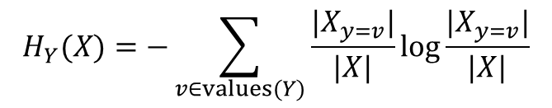
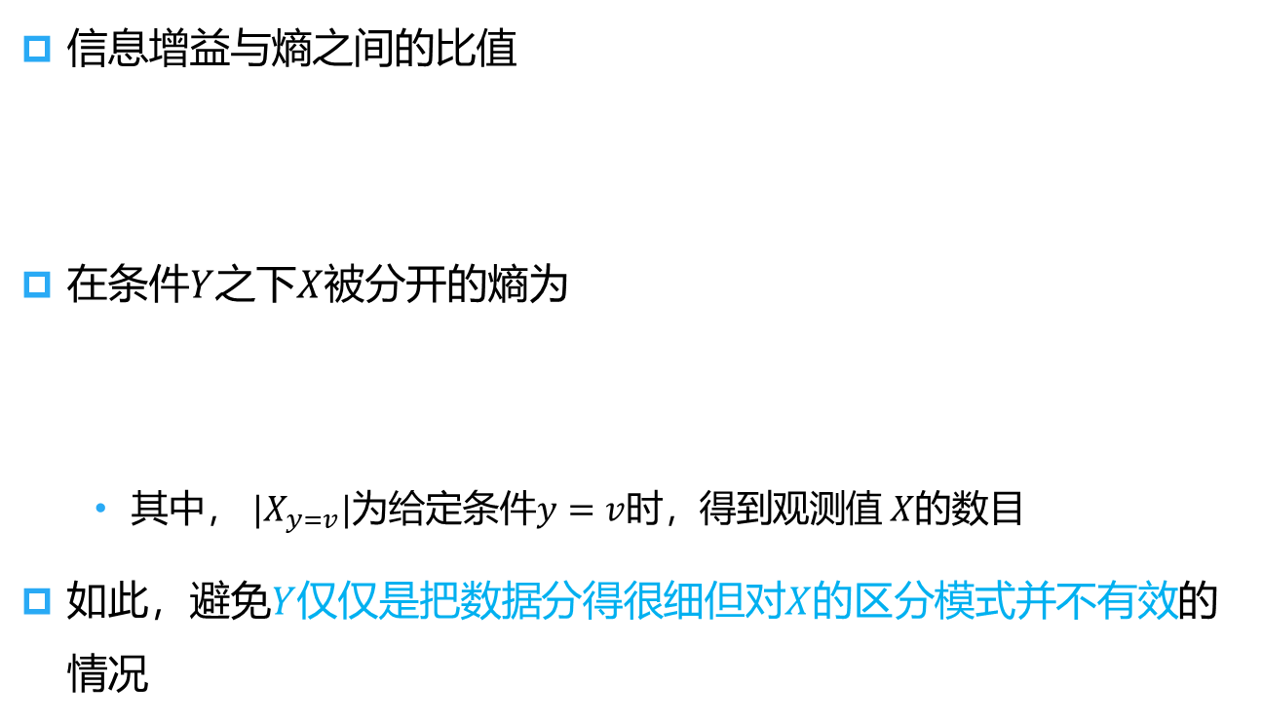
决策树
信息增益率
信息增益与熵之间的比值
在条件$Y$之下$X$被分开的熵为
其中， $|X_{y=v}|$为给定条件$y=v$时，得到观测值 $X$的数目
如此，避免$Y$仅仅是把数据分得很细但对$X$的区分模式并不有效的情况
$$I_{R}(X,Y)=\frac{\left.I(X,Y\right)}{\left.H_{Y}(X\right)}=\frac{\left.H(X)−H(X|Y\right)}{\left.H_{Y}(X\right)}$$
$$H_{Y}(X)=−\sum_{v∈values(Y)}{\frac{|X_{y=v}|}{|X|}log\frac{|X_{y=v}|}{|X|}}$$

Slide 23
决策树
节点分裂
$$I_{R}(X,Y)=\frac{\left.I(X,Y\right)}{\left.H_{Y}(X\right)}=\frac{\left.H(X)−H(X|Y\right)}{\left.H_{Y}(X\right)}$$
信息增益率
Outlook
Temperature
Sunny
Overcast
Rain
Hot
Mild
Cool
$$\begin{matrix}I\left(X,Y\right)=H\left(X\right)−H\left(X | Y\right)=1−0.6046=0.3954 \\ H_{Y}(X)=−\frac{5}{14}log\frac{5}{14}−\frac{4}{14}log\frac{4}{14}−\frac{5}{14}log\frac{5}{14}=1.5774 \\ I_{R}\left(X,Y\right)=\frac{0.3954}{1.5774}=0.2507 \end{matrix}$$
$$\begin{matrix}I(X,Y)=H(X)−H(X|Y)=1−0.9111=0.0889 \\ H_{Y}\left(X\right)=−\frac{4}{14}log\frac{4}{14}−\frac{4}{14}log\frac{4}{14}−\frac{6}{14}log\frac{6}{14}=1.5567 \\ I_{R}\left(X,Y\right)=\frac{0.0889}{1.5567}=0.0571 \end{matrix}$$

Slide 24
ID3决策树
讲师：张伟楠 – 上海交通大学

Slide 25
ID3算法
决策树的构建
算法框架
从包含所有数据的根节点开始
对于每一个节点，计算所有可能特征带来的信息增益
选择具有最大信息增益的特征
根据选择的特征分割这一节点上的数据
对每个叶子节点递归进行上述步骤，直至
叶子节点不再有信息增益
没有更多的特征可以被选取
Notes:
ID3 (Iterative Dichotomiser 3) is an algorithm invented by Ross Quinlan

Slide 26
ID3算法
决策树的构建
ID3算法构建的决策树
Outlook
Sunny
Overcast
Rain
Temperature
Hot
Mild
Cool
一个特征最多会出现在一条路径中一次

Slide 27
ID3算法
决策树的构建
ID3算法构建的决策树
Outlook
Sunny
Overcast
Rain
Temperature
Wind
Hot
Mild
Cool
Strong
Weak
这棵树的划分是最优的么？

Slide 28
ID3算法
过拟合
通过对每一个样例生成一个叶子节点，树模型可以近似任何有限数据
Outlook
Sunny
Overcast
Rain
Temperature
Wind
Hot
Mild
Cool
Strong
Weak

Slide 29
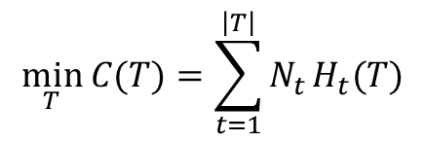
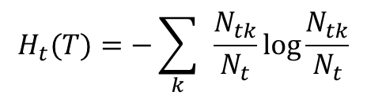

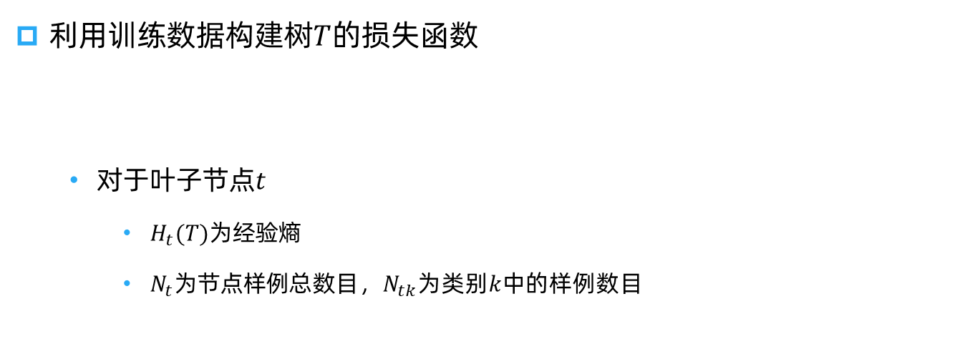
ID3算法
目标函数
利用训练数据构建树$T$的损失函数
对于叶子节点$t$
$H_{t}(T)$为经验熵
$N_{t}$为节点样例总数目，$N_{tk}$为类别$k$中的样例数目
$$C(T)=\sum_{t=1}^{\left|T\right|}{N_{t}}H_{t}(T)$$
$$H_{t}(T)=−\sum_{k}{ }\frac{N_{tk}}{N_{t}}log\frac{N_{tk}}{N_{t}}$$
训练目标函数：寻找一棵树能够最小化损失函数
$${\min_{T}}_{ }C(T)=\sum_{t=1}^{\left|T\right|}{N_{t}}H_{t}(T)$$

Slide 30
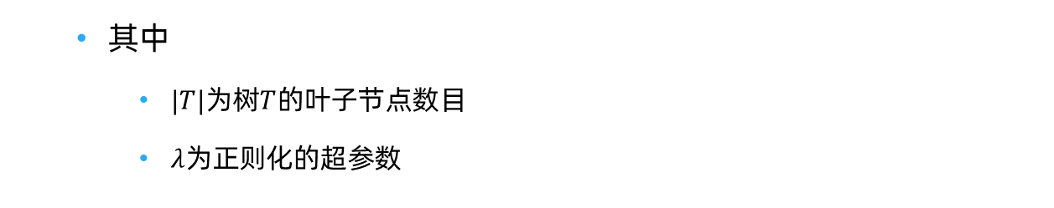
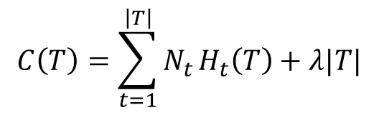
ID3算法
决策树的正则化
利用训练数据构建树$T$的损失函数
$$C\left(T\right)=\sum_{t=1}^{\left|T\right|}{N_{t}}H_{t}\left(T\right)+λ|T|$$
其中
$|T|$为树$T$的叶子节点数目
$λ$为正则化的超参数

Slide 31
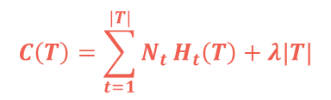
ID3算法
决策树的构建
ID3算法构建的决策树
Outlook
Sunny
Overcast
Rain
Temperature
Wind
是否对该节点
进行分裂？
Hot
Mild
Cool
Strong
Weak
计算并且比较损失函数的大小
$$C\left(T\right)=\sum_{t=1}^{\left|T\right|}{N_{t}}H_{t}\left(T\right)+λ|T|$$

Slide 32
ID3算法
ID3总结
ID3算法是一种传统并且直观的决策树训练算法
针对离散的类别型数据
一个特征数值或类别构成一个分支
C4.5算法与ID3算法相似但是C4.5算法做了改进
根据信息增益率进行节点分裂
分裂出来的树枝数目取决于特征中不同类别取值的数量
可能会产生很宽的树结构

Slide 33
CART决策树
讲师：张伟楠 – 上海交通大学

Slide 34
CART算法
算法简介
分类和回归树（CART）：
在1984年，由Leo Breiman提出
二值分裂，对于分裂条件仅取yes或者no
对于连续数值特征同样有效
当采取不同分裂条件时，可以重复使用相同的特征
Condition 1
Yes
No
Condition 2
Prediction 3
Yes
No
Prediction 1
Prediction 2

Slide 35
CART算法
算法简介
回归树：
输出预测数值
分类树：
输出预测类别
Age > 20
Age > 20
Yes
No
Yes
No
Gender=Male
2.8
Gender=Male
dislike
Yes
No
Yes
No
4.8
4.1
like
dislike
举例：预测用户对于电影的打分
举例：预测用户是否喜欢一部电影

Slide 36


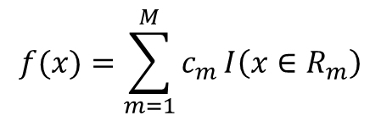

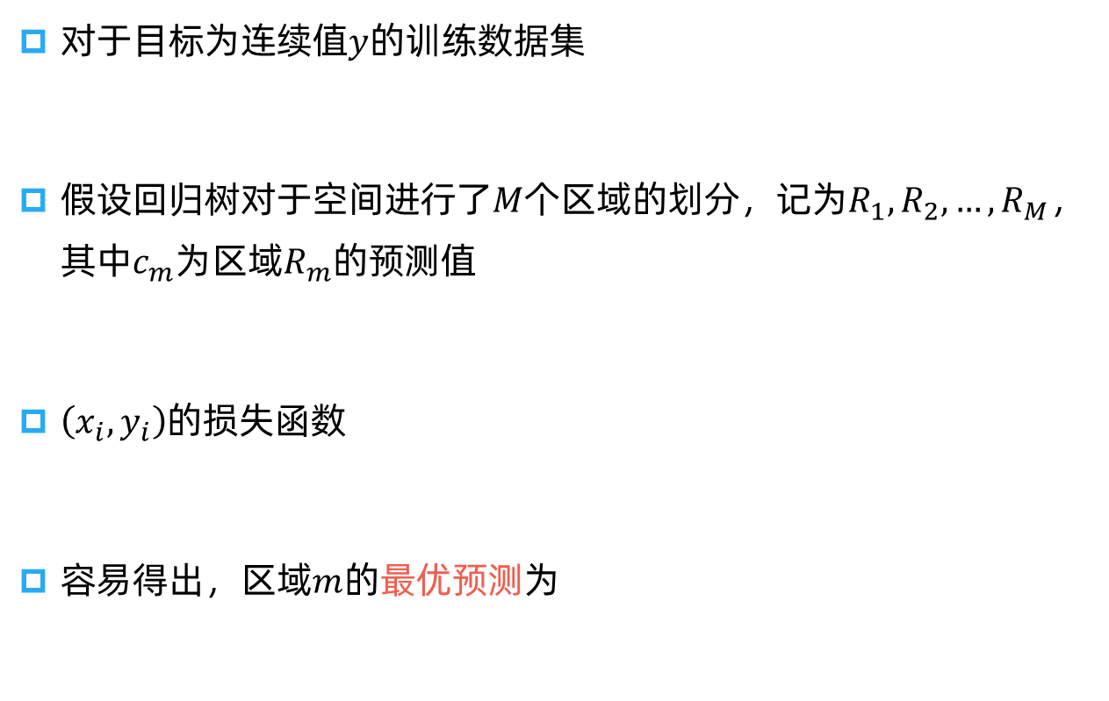
CART算法
回归树
对于目标为连续值$y$的训练数据集
假设回归树对于空间进行了$M$个区域的划分，记为$R_{1},R_{2},…,R_{M}$，其中$c_{m}$为区域$R_{m}$的预测值
$\left(x_{i},y_{i}\right)$的损失函数
容易得出，区域$m$的最优预测为
$$D=\{\left(x_{1},y_{1}\right),\left(x_{2},y_{2}\right),…,\left(x_{N},y_{N}\right)\}$$
$$f(x)=\sum_{m=1}^{M}{c_{m}}I\left(x∈R_{m}\right)$$
$$\frac{1}{2}{\left(y_{i}−f\left(x_{i}\right)\right)}^{2}$$
$${\hat{c}}_{m}=avg\left(y_{i}|x_{i}∈R_{m}\right)$$

Slide 37



CART算法
回归树
如何得到最优的分割区域？
如何寻找最优的分割条件？
在变量$j$上，定义一个阈值$s$
即可分割出两个区域
$$R_{1}(j,s)=\left\{x|x^{\left(j\right)}≤s\right\} R_{2}(j,s)=\left\{x|x^{\left(j\right)}>s\right\}$$
基于当前分割进行训练
$${\min_{j,s}}_{ }[{\min_{c_{1}}}_{ }\sum_{\left.x_{i}∈R_{1}(j,s\right)}{{\left(y_{i}−c_{1}\right)}^{2}}+{\min_{c_{2}}}_{ }\sum_{\left.x_{i}∈R_{2}(j,s\right)}{{\left(y_{i}−c_{2}\right)}^{2}}]$$
$${\hat{c}}_{m}=avg\left(y_{i}|x_{i}∈R_{m}\right)$$

Slide 38
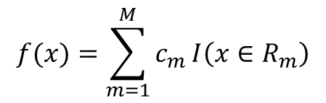



CART算法
回归树算法
输入：训练数据$D$
输出：回归树$f(x)$
重复至满足停止条件：
找到最优分割$(j,s)$
计算新的区域$R_{1},R_{2}$的预测值
$${\min_{j,s}}_{ }[{\min_{c_{1}}}_{ }\sum_{\left.x_{i}∈R_{1}(j,s\right)}{{\left(y_{i}−c_{1}\right)}^{2}}+{\min_{c_{2}}}_{ }\sum_{\left.x_{i}∈R_{2}(j,s\right)}{{\left(y_{i}−c_{2}\right)}^{2}}]$$
$${\hat{c}}_{m}=avg\left(y_{i}|x_{i}∈R_{m}\right)$$
返回回归树
$$f(x)=\sum_{m=1}^{M}{c_{m}}I\left(x∈R_{m}\right)$$

Slide 39
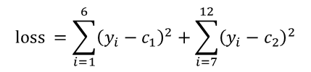

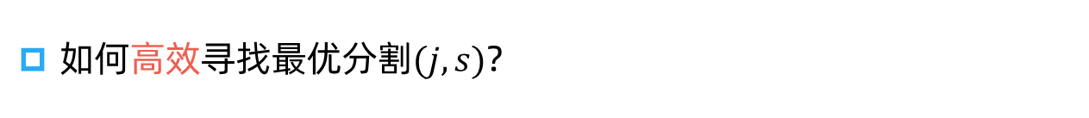
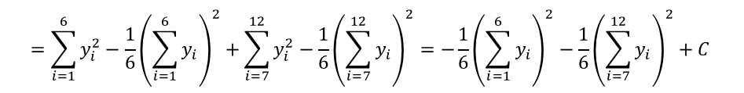
CART算法
回归树算法
如何高效寻找最优分割$(j,s)$?
$${\min_{j,s}}_{ }[{\min_{c_{1}}}_{ }\sum_{\left.x∈R_{1}(j,s\right)}{{\left(y_{i}−c_{1}\right)}^{2}}+{\min_{c_{2}}}_{ }\sum_{\left.x∈R_{2}(j,s\right)}{{\left(y_{i}−c_{2}\right)}^{2}}]$$
根据特征$j$的数值对数据进行升序的排序
分割阈值s
y₁
y₂
y₃
y₄
y₅
y₆
y₇
y₈
y₉
y₁₀
y₁₁
y₁₂
small j value
large j value
$$loss =\sum_{i=1}^{6}{{\left(y_{i}−c_{1}\right)}^{2}}+\sum_{i=7}^{12}{{\left(y_{i}−c_{2}\right)}^{2}}$$
在线更新
$$=\sum_{i=1}^{6}{y_{i}^{2}}−\frac{1}{6}{\left(\sum_{i=1}^{6}{y_{i}}\right)}^{2}+\sum_{i=7}^{12}{y_{i}^{2}}−\frac{1}{6}{\left(\sum_{i=7}^{12}{y_{i}}\right)}^{2}=−\frac{1}{6}{\left(\sum_{i=1}^{6}{y_{i}}\right)}^{2}−\frac{1}{6}{\left(\sum_{i=7}^{12}{y_{i}}\right)}^{2}+C$$

Slide 40

CART算法
回归树算法
如何高效寻找最优分割$(j,s)$?
$${\min_{j,s}}_{ }[{\min_{c_{1}}}_{ }\sum_{\left.x∈R_{1}(j,s\right)}{{\left(y_{i}−c_{1}\right)}^{2}}+{\min_{c_{2}}}_{ }\sum_{\left.x∈R_{2}(j,s\right)}{{\left(y_{i}−c_{2}\right)}^{2}}]$$
根据特征$j$的数值对数据进行升序的排序
分割阈值s
y₁
y₂
y₃
y₄
y₅
y₆
y₇
y₈
y₉
y₁₀
y₁₁
y₁₂
small j value
large j value
$${loss}_{6,7}=−\frac{1}{6}{\left(\sum_{i=1}^{6}{y_{i}}\right)}^{2}−\frac{1}{6}{\left(\sum_{i=7}^{12}{y_{i}}\right)}^{2}+C$$

Slide 41
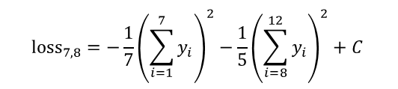
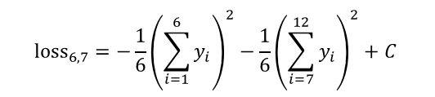
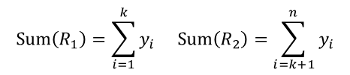
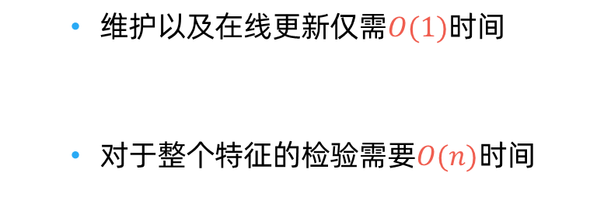
CART算法
回归树算法
如何高效寻找最优分割$(j,s)$?
$${\min_{j,s}}_{ }[{\min_{c_{1}}}_{ }\sum_{\left.x∈R_{1}(j,s\right)}{{\left(y_{i}−c_{1}\right)}^{2}}+{\min_{c_{2}}}_{ }\sum_{\left.x∈R_{2}(j,s\right)}{{\left(y_{i}−c_{2}\right)}^{2}}]$$
根据特征$j$的数值对数据进行升序的排序
分割阈值s
y₁
y₂
y₃
y₄
y₅
y₆
y₇
y₈
y₉
y₁₀
y₁₁
y₁₂
small j value
large j value
$${loss}_{6,7}=−\frac{1}{6}{\left(\sum_{i=1}^{6}{y_{i}}\right)}^{2}−\frac{1}{6}{\left(\sum_{i=7}^{12}{y_{i}}\right)}^{2}+C$$
维护以及在线更新仅需$O(1)$时间
对于整个特征的检验需要$O(n)$时间
$$Sum\left(R_{1}\right)=\sum_{i=1}^{k}{y_{i}} Sum\left(R_{2}\right)=\sum_{i=k+1}^{n}{y_{i}}$$
$${loss}_{7,8}=−\frac{1}{7}{\left(\sum_{i=1}^{7}{y_{i}}\right)}^{2}−\frac{1}{5}{\left(\sum_{i=8}^{12}{y_{i}}\right)}^{2}+C$$

Slide 42
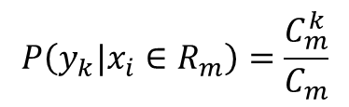

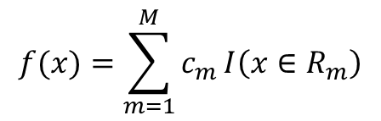


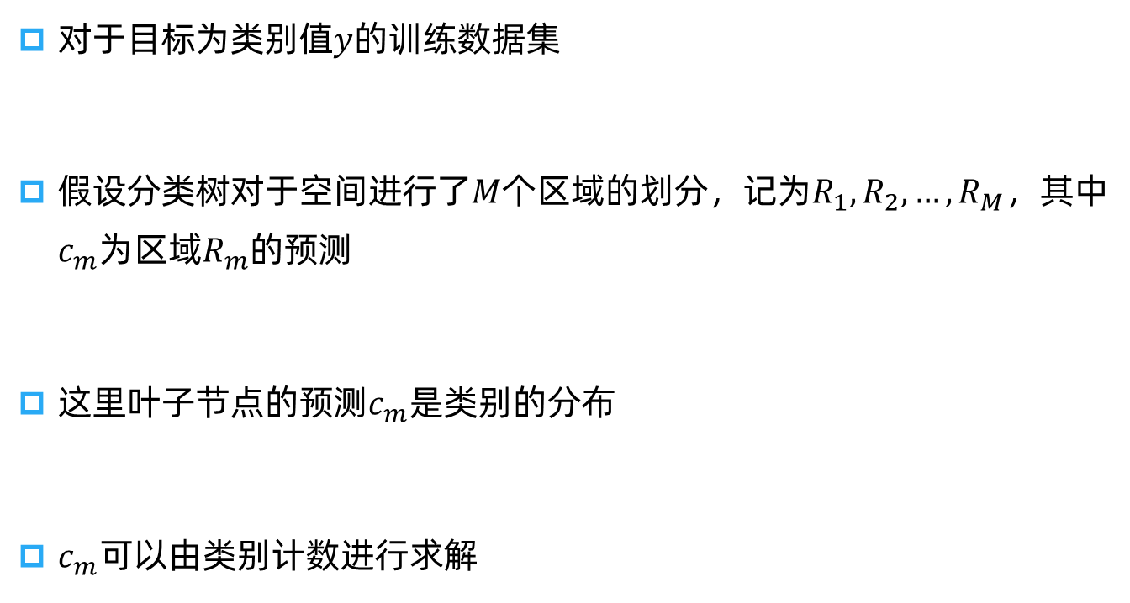

CART算法
分类树
对于目标为类别值$y$的训练数据集
假设分类树对于空间进行了$M$个区域的划分，记为$R_{1},R_{2},…,R_{M}$，其中$c_{m}$为区域$R_{m}$的预测
$这里$叶子节点的预测$c_{m}$是类别的分布
$c_{m}$可以由类别计数进行求解
$$D=\{\left(x_{1},y_{1}\right),\left(x_{2},y_{2}\right),…,\left(x_{N},y_{N}\right)\}$$
$$f(x)=\sum_{m=1}^{M}{c_{m}}I\left(x∈R_{m}\right)$$
$${\hat{c}}_{m}={\left\{P\left(y_{k}|x_{i}∈R_{m}\right)\right\}}_{k=1…K}$$
$$P\left(y_{k}|x_{i}∈R_{m}\right)=\frac{C_{m}^{k}}{C_{m}}$$
叶子$m$上$k$类别的样例数目
叶子$m$上的样例数目

Slide 43
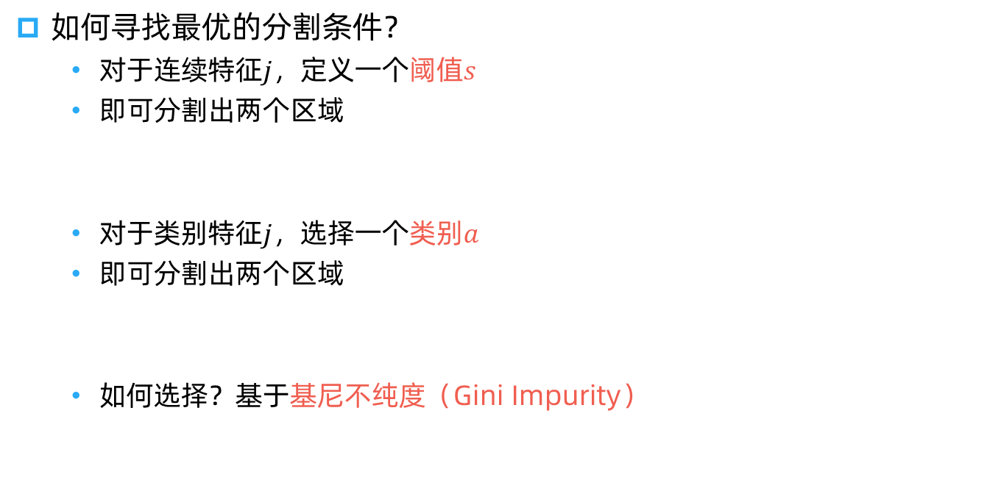
CART算法
分类树
如何得到最优的分割区域？
如何寻找最优的分割条件？
对于连续特征$j$，定义一个阈值$s$
即可分割出两个区域
对于类别特征$j$，选择一个类别$a$
即可分割出两个区域
如何选择？基于基尼不纯度（Gini Impurity）
$$R_{1}(j,s)=\left\{x|x^{\left(j\right)}≤s\right\} R_{2}(j,s)=\left\{x|x^{\left(j\right)}>s\right\}$$
$$R_{1}(j,a)=\left\{x|x^{\left(j\right)}=a\right\} R_{2}(j,a)=\left\{x|x^{\left(j\right)}≠a\right\}$$

Slide 44

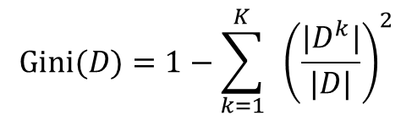
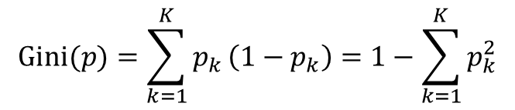
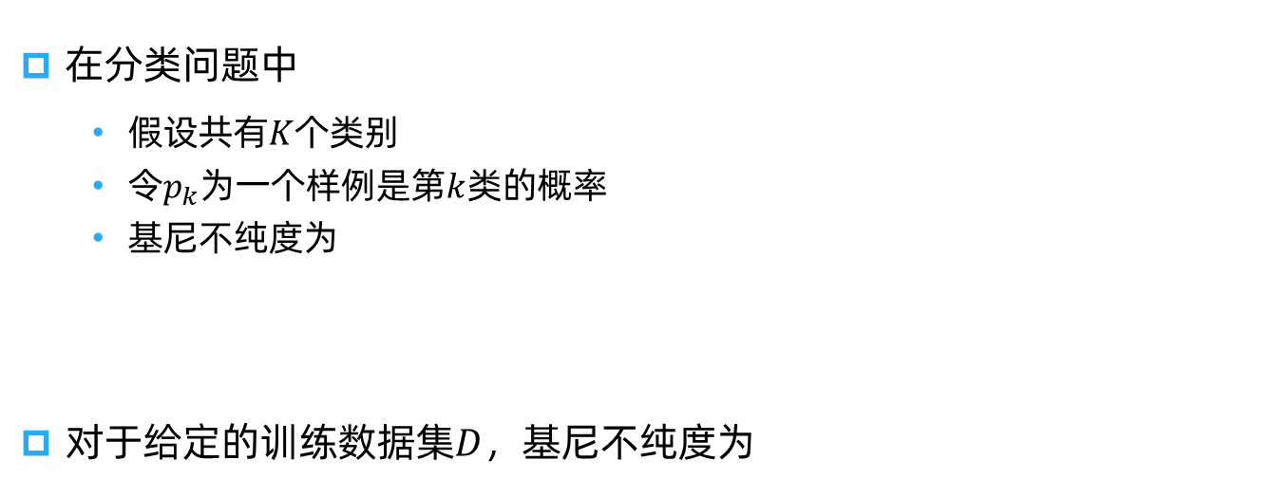
CART算法
基尼不纯度
在分类问题中
假设共有$K$个类别
令$p_{k}$为一个样例是第$k$类的概率
基尼不纯度为
对于给定的训练数据集$D$，基尼不纯度为
$$Gini(p)=\sum_{k=1}^{K}{p_{k}}\left(1−p_{k}\right)=1−\sum_{k=1}^{K}{p_{k}^{2}}$$
$$Gini(D)=1−\sum_{k=1}^{K}{ }{\left(\frac{|D^{k}|}{|D|}\right)}^{2}$$
数据集𝐷上$k$类别的样例数目
数据集𝐷上的样例数目

Slide 45
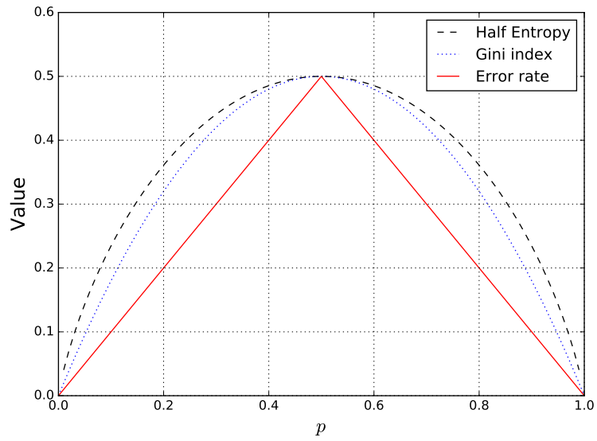
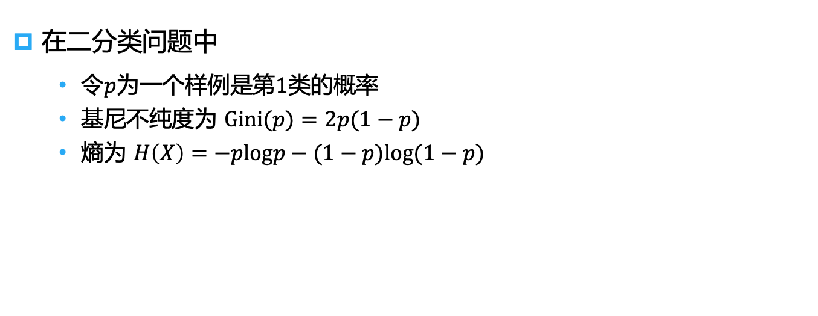
CART算法
基尼不纯度
在二分类问题中
令$p$为一个样例是第$1$类的概率
基尼不纯度为 $Gini(p)=2p(1−p)$
熵为 $H\left(X\right)=−plogp−(1−p)log(1−p)$
基尼不纯度与熵在图示的分类错误率上十分近似

Slide 46
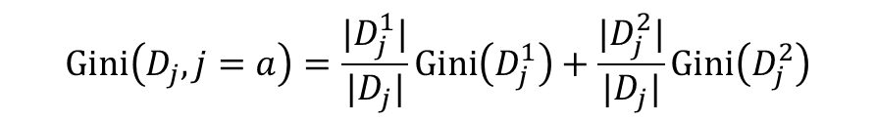

CART算法
基尼不纯度
对于类别特征$j$以及其中一个类别$a$
两个分割区域$R_{1},R_{2}$
在类别特征$j$中，选择类别$a$的基尼不纯度为
$$R_{1}(j,a)=\left\{x|x^{\left(j\right)}=a\right\} R_{2}(j,a)=\left\{x|x^{\left(j\right)}≠a\right\}$$
$$D_{j}^{1}(j,a)=\left\{(x,y)|x^{\left(j\right)}=a\right\} D_{j}^{2}(j,a)=\left\{(x,y)|x^{\left(j\right)}≠a\right\}$$
$$Gini\left(D_{j},j=a\right)=\frac{|D_{j}^{1}|}{|D_{j}|}Gini\left(D_{j}^{1}\right)+\frac{|D_{j}^{2}|}{|D_{j}|}Gini\left(D_{j}^{2}\right)$$

Slide 47
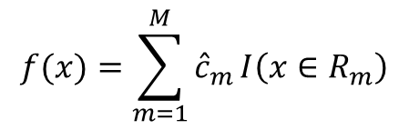
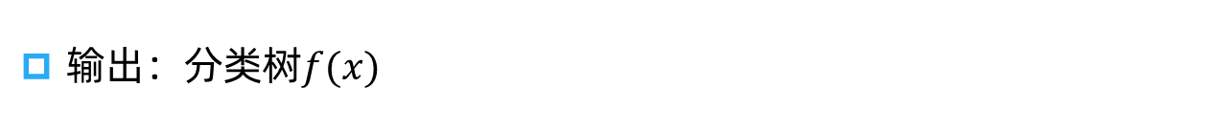

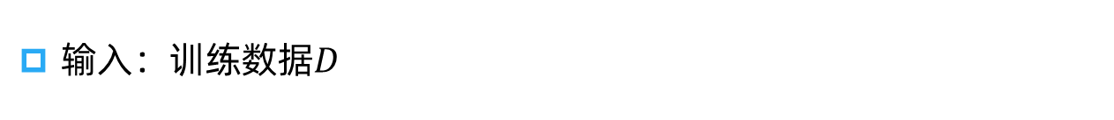
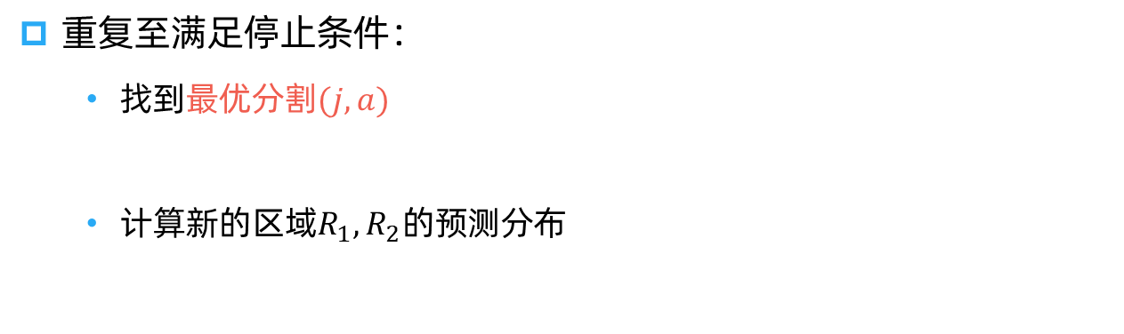

CART算法
分类树算法
输入：训练数据$D$
输出：分类树$f(x)$
节点样例数很少
基尼不纯度很小
没有多余的特征
重复至满足停止条件：
找到最优分割$(j,a)$
计算新的区域$R_{1},R_{2}$的预测分布
$${\min_{j,a}}_{ }Gini\left(D_{j},j=a\right)$$
$${\hat{c}}_{m}={\left\{P\left(y_{k}|x_{i}∈R_{m}\right)\right\}}_{k=1…K}$$
返回分类树
$$f(x)=\sum_{m=1}^{M}{{\hat{c}}_{m}}I\left(x∈R_{m}\right)$$

Slide 48
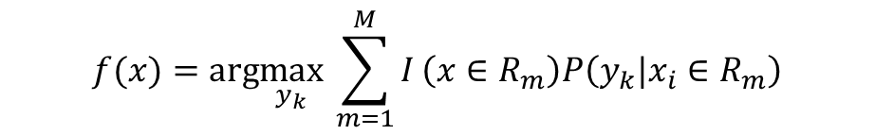

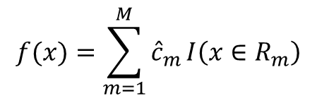
CART算法
分类树输出
类别标签的输出
输出具有最大条件概率的类别
$$f(x)=arg{\max_{y_{k}}}_{ }\sum_{m=1}^{M}{I}\left(x∈R_{m}\right)P\left(y_{k}|x_{i}∈R_{m}\right)$$
概率分布输出
$$f(x)=\sum_{m=1}^{M}{{\hat{c}}_{m}}I\left(x∈R_{m}\right)$$
$${\hat{c}}_{m}={\left\{P\left(y_{k}|x_{i}∈R_{m}\right)\right\}}_{k=1…K}$$

Slide 49
CART算法
树与规则的转换
Age > 20
IF Age > 20:
IF Gender == Male:
return 4.8
ELSE:
return 4.1
ELSE:
return 2.8
Yes
No
Gender=Male
2.8
Yes
No
4.8
4.1
决策树模型易于可视化、原理解释以及错误调试
举例：预测用户对于电影的打分

Slide 50
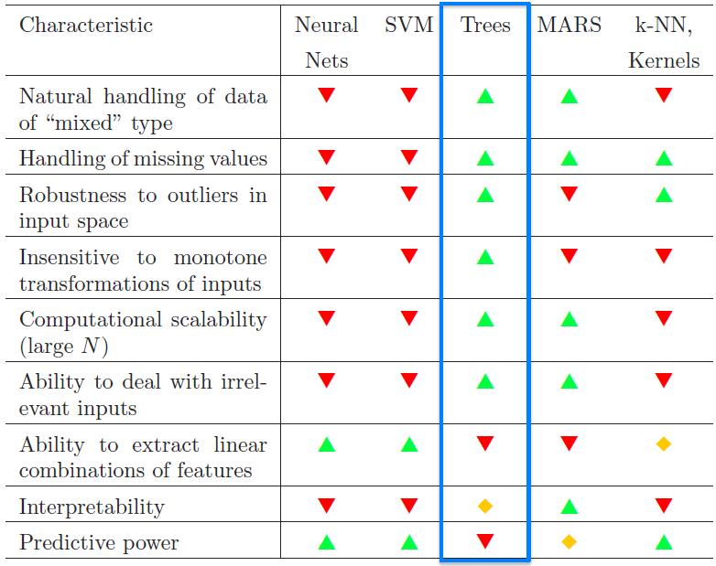
CART算法
学习模型比较

Slide 51
集成学习概念及应用
张伟楠 – 上海交通大学

Slide 52
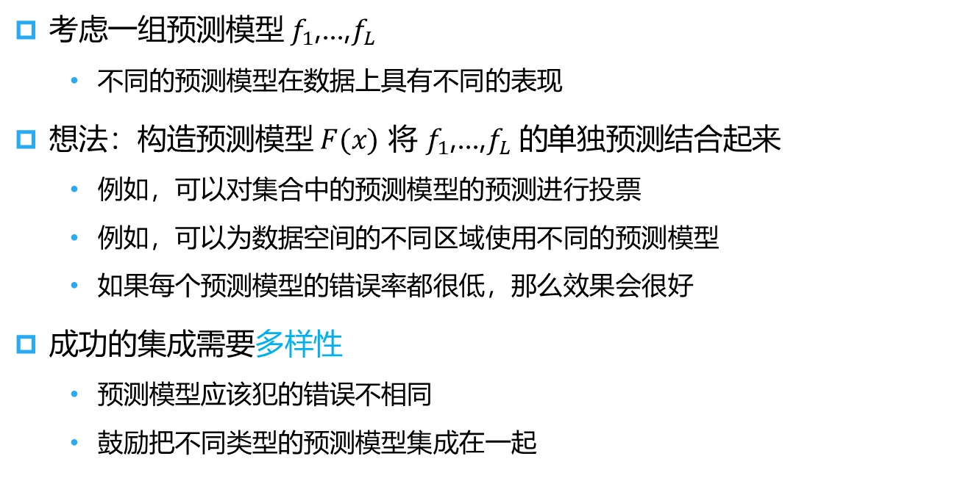
集成学习
考虑一组预测模型 $f_{1}$,...,$f_{L}$
不同的预测模型在数据上具有不同的表现
想法：构造预测模型 $F(x)$ 将 $f_{1}$,...,$f_{L} 的$单独预测结合起来
例如，可以对集合中的预测模型的预测进行投票
例如，可以为数据空间的不同区域使用不同的预测模型
如果每个预测模型的错误率都很低，那么效果会很好
成功的集成需要多样性
预测模型应该犯的错误不相同
鼓励把不同类型的预测模型集成在一起

Slide 53
集成学习
单个模型
$$f_{1}(x)$$
集成模型
数据
$$f_{2}(x)$$
输出
$$x$$
集成
$$F(x)$$
…
$$f_{L}(x)$$
虽然复杂，集成学习可能会提供最可靠的输出结果和最佳的经验表现

Slide 54
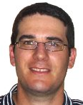
在竞赛中的实际应用
Netflix奖竞赛
任务：根据某些用户对某些影片的评分来预测用户对影片的评分
“协同过滤”
优胜者的解决方案
超过800个预测模型进行集成
Yehuda Koren

Slide 55

在竞赛中的实际应用
KDD-Cup 2011年雅虎音乐推荐
任务：根据某些用户对某些音乐的评分来预测用户对音乐的评分
包含音乐信息,比如专辑、艺术家、流派ID
优胜者的解决方案
台湾国立大学的研究生课程：将221个预测模型进行集成

Slide 56

在竞赛中的实际应用
KDD-Cup 2011年雅虎音乐推荐
任务：根据某些用户对某些音乐的评分来预测用户对音乐的评分
包含音乐信息,比如专辑、艺术家、流派ID
第三名的解决方案：
SJTU-HKUST联合团队：16个预测模型进行集成

Slide 57
集成学习的组合模型
张伟楠 – 上海交通大学

Slide 58
组合模型：平均
单个模型
$$f_{1}(x)$$
$$1/L$$
集成模型
数据
$$f_{2}(x)$$
$$1/L$$
输出
$$x$$
+
$$F(x)$$
$$1/L$$
…
$$f_{L}(x)$$
$$F(x)=\frac{1}{L}\sum_{i=1}^{L}{\left.f_{i}(x\right)}$$
回归问题求平均值，分类问题进行投票

Slide 59
组合模型：带权平均
单个模型
$$f_{1}(x)$$
$$w_{1}$$
集成模型
数据
$$f_{2}(x)$$
$$w_{2}$$
输出
$$x$$
+
$$F(x)$$
$$w_{L}$$
…
$$f_{L}(x)$$
$$F(x)=\sum_{i=1}^{L}{w_{i}f_{i}(x)}$$
像线性回归或分类
注意：训练集成模型时不会更新单个模型

Slide 60
组合模型：门控
单个模型
$$f_{1}(x)$$
$$g_{1}$$
集成模型
数据
$$f_{2}(x)$$
$$g_{2}$$
输出
$$x$$
+
$$F(x)$$
$$g_{L}$$
…
$$f_{L}(x)$$
$$F(x)=\sum_{i=1}^{L}{g_{i}f_{i}(x)}$$
Gating Fn. $g(x)$
例如： $g_{i}=θ_{i}^{⊤}x$
设计不同的可学习门控功能
像线性回归或分类
注意：训练集成模型时不会更新单个模型

Slide 61
组合模型：门控
单个模型
$$f_{1}(x)$$
$$g_{1}$$
集成模型
数据
$$f_{2}(x)$$
$$g_{2}$$
输出
$$x$$
+
$$F(x)$$
$$g_{L}$$
…
$$f_{L}(x)$$
$$F(x)=\sum_{i=1}^{L}{g_{i}f_{i}(x)}$$
Gating Fn. $g(x)$
$$g_{i}=\frac{exp(w_{i}^{⊤}x)}{\sum_{j=1}^{L}{exp(w_{i}^{⊤}x)}}$$
例如：
设计不同的可学习门控功能
像线性回归或分类
注意：训练集成模型时不会更新单个模型

Slide 62
组合模型：树模型
单个模型
集成模型
$$f_{1}(x)$$
$$f_{1}\left(x\right)<a_{1}$$
根节点
Yes
No
数据
$$f_{2}(x)$$
中间节点
$$x$$
$$f_{2}\left(x\right)<a_{2}$$
$$x2 < a3$$
…
Yes
No
Yes
No
叶节点
$$f_{L}(x)$$
y = -1
y = 1
y = 1
y = -1
输出
$$F(x)$$
用决策树作为集成模型
根据 $x$ 和 $f$ 函数的值进行节点拆分

Slide 63
集成输入的多样性
成功的集成学习需要多样性
预测模型可能会犯不同的错误
一些多样性策略
包含不同类型的预测模型
改变训练集
改变特征集
原因错误 | 多元化策略
识别pattern比较困难 | 尝试不同的模型
数据过拟合 | 改变训练集
有些特征会有噪声 | 改变特征集

Slide 64
集成学习的数据处理
为了避免学习到的集成模型过拟合
标签
特征
子模型预测
训练集成模型

Slide 65
Bagging算法
张伟楠- 上海交通大学

Slide 66
01
自举法
02
Bagging算法

Slide 67
自举法
01

Slide 68


操作训练数据
自举复制
对于一个有 $n$ 个训练样本的训练集 $Z$，通过有放回地采样 $n$ 个样本得到一个新的训练集 $Z^{∗}$
不包括大约37%的训练实例
$$\begin{matrix}\left.P\{observation i∈bootstrap samples\right\} & =1−{\left(1−\frac{1}{N}\right)}^{N} \\ & ≃1−e^{−1}=0.632\end{matrix}$$
Bagging算法
自举聚合算法（Bootstrap aggregating，Bagging）
创建训练集的自举复制训练集（Bootstrap Replicate）
为每个复制集训练预测模型
使用非自举采样的数据验证预测模型
对所有预测模型的输出取平均

Slide 69





自举（Bootstrap）
自举复制
$$S(Z^{∗1})$$
$$S(Z^{∗2})$$
$$S(Z^{∗B})$$
自举采样
基本思想
训练样本
从训练数据中有放回地采样生成一些数据集
每一个复制数据集的大小都和训练集的大小相同
在复制数据集上进行统计数值的评估分析
例如，方差
$$\hat{Var}\left[S\left(Z\right)\right]=\frac{1}{B−1} \sum_{b=1}^{B}{{\left(S\left(Z^{∗b}\right)−{\overline{S}}^{∗}\right)}^{2}}$$

Slide 70


自举（Bootstrap）
自举复制
$$S(Z^{∗1})$$
$$S(Z^{∗2})$$
$$S(Z^{∗B})$$
自举采样
基本思想
训练样本
从训练数据中有放回地采样生成一些数据集
每一个复制数据集的大小都和训练集的大小相同
在复制数据集上进行统计数值的评估分析
例如，模型误差
$${\hat{\text{E}rr}}_{\text{boot}}=\frac{1}{B}\frac{1}{N}\sum_{b=1}^{B}{\sum_{i=1}^{N}{L\left(y_{i},{\hat{f}}^{∗b}\left(x_{i}\right)\right)}}$$

Slide 71



利用自举法进行模型评估
如果我们直接使用整个训练数据来评估模型
$${\hat{\text{E}rr}}_{\text{boot}}=\frac{1}{B}\frac{1}{N}\sum_{b=1}^{B}{\sum_{i=1}^{N}{L\left(y_{i},{\hat{f}}^{∗b}\left(x_{i}\right)\right)}}$$
由于数据实例在自举采样数据集中的概率为
$$\begin{matrix}\left.P\{observation i∈bootstrap samples\right\} & =1−{\left(1−\frac{1}{N}\right)}^{N} \\ & ≃1−e^{−1}=0.632\end{matrix}$$
如果直接在训练集上验证，大概率会过拟合
例如，在二值分类问题中 $y$ 与 $x$ 独立
正确的错误率：0.5
利用自举法错误率：0.632*0 + (1-0.632)*0.5=0.184

Slide 72


留一自举法（Leave-One-Out Bootstrap）
当构建自举复制集时不采样实例 $i$，然后利用实例 $i$ 来评估模型
$C^{−i}$是那些没有包含实例 $i$ 的自举复制集 $b$ 的索引集合
对一些实例 $i$，集合 $C^{−i}$可能是空集，这些情况忽略即可
$${\hat{Err}}^{\left(1\right)}=\frac{1}{N}\sum_{i=1}^{N}{\frac{1}{\left|C^{−i}\right|}\sum_{b∈C^{−i}}{L\left(y_{i}, {\hat{f}}^{∗b}\left(x_{i}\right)\right)}}$$
在后面的章节中会详细介绍模型评估
更多细节请参阅 Sec 8.4 of Hastie et al. The elements of statistical learning. 2008.

Slide 73
Bagging算法
02

Slide 74


Bagging: Bootstrap Aggregating
算法步骤
自举复制
对一个有$n$个训练样本的数据集 $Z = \left\{\left(x_{1},y_{1}\right), \left(x_{2},y_{2}\right),…,\left(x_{n},y_{n}\right)\right\}$，通过有放回地采样 $n$ 个实例构造得到新的训练集 $Z^{∗}$
构造 $B$个自举采样集 $Z^{∗b}$，$b=1,2,…,B$
训练一个预测模型集合 ${\hat{f}}^{∗1}(x),{\hat{f}}^{∗2}(x),…,{\hat{f}}^{∗B}(x)$
在预测结果上求平均值
$${\hat{f}}_{bag}(x)=\frac{1}{B}\sum_{b=1}^{B}{\left.{\hat{f}}^{∗b}(x\right)}$$

Slide 75





例子
数据的B样条光滑
B样条光滑$±$1.96倍标准误差带
B样条光滑的10个自举法重复实验
从自举法分布计算的有$±$1.96倍标准误差带的B样条光滑
注$：±$1.96倍标准误差带为95%置信区间

Slide 76

例子
模拟数据集上的Bagging树，左上图显示的是原始树，其余的图显示了自举法样本上的5棵树

Slide 77

例子
Bagging分类，多数表决vs求概率的平均值

Slide 78



为什么Bagging算法有效？
偏差-方差分解（Bias-Variance Decomposition）
假设$Y=f(X)+ε$，其中$𝔼\left[ε\right]=0 Var[ε]=σ_{ε}^{2}$
在输入点$x_{0}$的期望预测误差为
$$\begin{aligned}Err\left(x_{0}\right)&=𝔼\left[{\left(Y−\hat{f}\left(x_{0}\right)\right)}^{2} | X=x_{0}\right] \\ &=σ_{ε}^{2}+{\left[𝔼\left[\hat{f}\left(x_{0}\right)\right]−f\left(x_{0}\right)\right]}^{2}+𝔼{\left[\hat{f}\left(x_{0}\right)−𝔼\left[\hat{f}\left(x_{0}\right)\right]\right]}^{2} \\ &=σ_{ε}^{2}+{Bias}^{2}\left(\hat{f}\left(x_{0}\right)\right)+Var\left(\hat{f}\left(x_{0}\right)\right)\end{aligned}$$
Bagging有效的原因是与原始模型相比偏差相同但是降低了方差 (在整个数据集上进行训练)
对低偏差和高方差的预测模型尤其有效果

Slide 79
总结树模型
和线性回归、逻辑回归、支持向量机、神经网络等参数化模型不同，决策树模型不用定义参数化的假设空间，而是在树结构函数空间中直接搜索较为优质的模型实例
针对一个训练数据集，搜索到最优树模型结构在时间上是NP-hard，往往用贪心算法选择当前最佳分裂特征和分裂点
当用森林模型时，其实不用纠结单科树是否为最优，多棵树集成的效果在实际应用中往往效果拔群
思考：既然Bagging的作用是降低森林的variance，那如何通过解耦合每棵树的学习，从而更加有效地降低variance？

Slide 80
Notes:
制作感谢页（伯禹logo+打造AI领域的黄埔军校）

